Slide 1


Slide 2

MAGIC CODE INSTITUTE
NỘI DUNG
I. ÔN TẬP KIẾN THỨC
II. GIỚI THIỆU DATAMART, MÔ HÌNH STAR SCHEMA
III. 1 SỐ NGUYÊN TẮC THIẾT KẾ
IV. HƯỚNG DẪN, THỰC HÀNH XÂY DỰNG DATAMART
IV. HỎI ĐÁP

Slide 3

1
ÔN TẬP KIẾN THỨC
Có thể kết nối nguồn dữ liệu từ những giao diện nào?
Các transform dữ liệu với
Hàng
Cột
Table
Có thể insert 1 step transform vào giữa các steps đã thực hiện hay không?
So sánh sự khác nhau giữa Save và Apply trên Query Power Editor.
TỔNG QUAN KHÓA HỌC

Slide 4
MỤC TIÊU BUỔI HỌC
Làm quen với khái niệm xây dựng kho dữ liệu
Datamart
Star Schema, Snow flake Schema
Fact table, Dimension table
Measure, attribute
…
Tư duy, nguyên tắc thiết kế Datamart
Tiếp tục thực hành với Power Query, xây dựng 1 Datamart hoàn chỉnh
2
MỤC TIÊU BUỔI HỌC

Slide 5
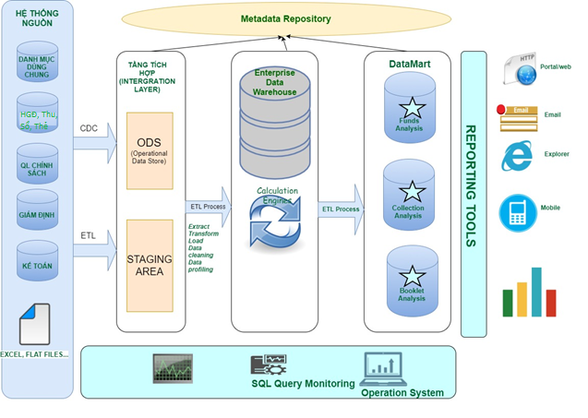
MÔ HÌNH KIẾN TRÚC
3
MÔ HÌNH KIẾN TRÚC

Slide 6
DATAMART, STAR SCHEMA
Đây là vùng dữ liệu dùng cho phân tích và báo cáo được thiết kế theo hướng chủ đề nghiệp vụ được tổ chức dưới dạng cấu trúc “star-schema” đặc biệt dùng cho nhu cầu báo cáo và phân tích cần tốc độ nhanh, thông tin đầy đủ.
Mỗi chủ đề phân tích nghiệp vụ được thiết kế là 1 Datamart khác nhau
Phân tích về tình hình kinh doanh, doanh số
Phân tích về mô hình nhân sự
Phân tích về phát triển dân số
....
4
DATAMART, STAR SCHEMA

Slide 7
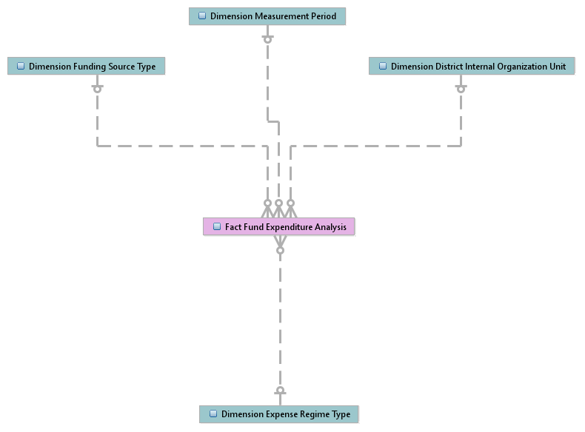
DATAMART, STAR SCHEMA
https://en.wikipedia.org/wiki/Star_schema
5
1
DATAMART, STAR SCHEMA

Slide 8
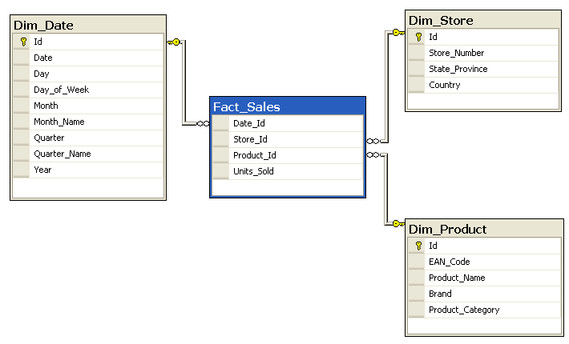
DATAMART, STAR SCHEMA
Fact Table: Lưu thông tin sự kiện, giao dịch.
Measure: Thông tin chỉ tiêu, giá trị của giao dịch, sự kiện (Ví dụ số người, dân số, số tiền....)
Dimension Table: Lưu các thông tin diễn giải về đối tượng tham gia sự kiện, giao dịch (Ví dụ con người tham gia vào sự kiện , sản phẩm, địa điểm diễn ra sự kiện, thời gian xảy ra sự kiện....)
Dimension/Attribute: Thông tin về đối tượng, thuộc tính
6
DATAMART, STAR SCHEMA

Slide 9
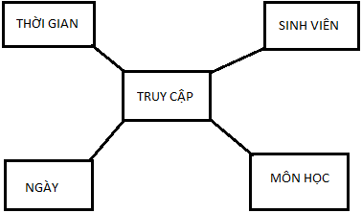
DATAMART, STAR SCHEMA
7
Hệ thống của trường ghi lại việc “Một sinh viên SV vào trang web Moodle của khoa để xem thông tin của một môn học MH vào lúc 12h trưa ngày 06/06/2006, thời gian truy cập 60 giây.”
Ta xem mỗi lần sinh viên vào trang web môn học được xem như một giao tác. Như vậy, hệ thống đã ghi nhận có một giao tác, liên quan đến các đối tượng sau:
Sinh viên SV
Môn học MH,
12h trưa
Ngày 06/06/2006
DATAMART, STAR SCHEMA
Ở đây, ta có một ngữ cảnh liên quan đến 4 đối tượng trên, và một con số đo thời gian 60 giây.
Các đối tượng tham gia vào giao tác, hay là ngữ cảnh của giao tác đó, được gọi là chiều.
Con số thể hiện một độ đo của một giao tác gọi là dữ kiện của giao tác đó.
Ở đây, con số 60 giây là dữ kiện của giao tác truy cập trang web trên.

Slide 10
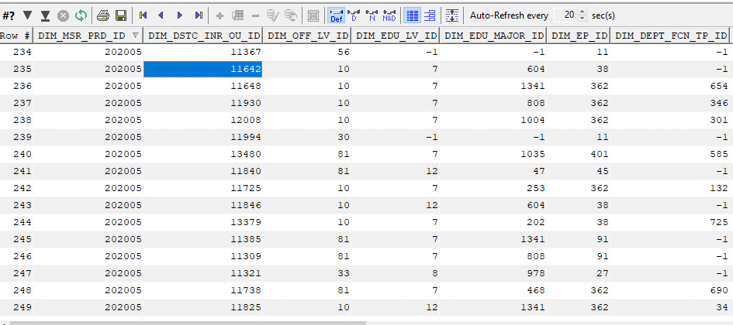
8
DATAMART, STAR SCHEMA
Fact Table:
8
1
DATAMART, STAR SCHEMA

Slide 11
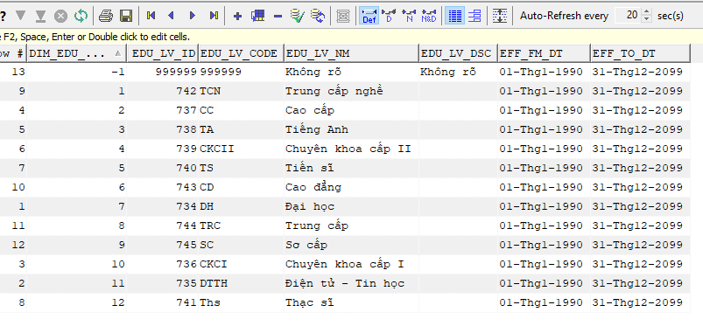
9
DATAMART, STAR SCHEMA
Dimension Table:
9
1
DATAMART, STAR SCHEMA

Slide 12
CÁC NGUYÊN TẮC THIẾT KẾ
10
10
1
Sử dụng khoá đại diện:
Thông thường, mỗi bảng đều có một khoá chính dùng định danh cho từng dòng của nó. Khoá này có thể tạo bởi 1 hay nhiều cột. Trong dữ liệu nguồn, khoá này là không thống nhất, và có thể mang nhiều kiểu khác nhau, cũng có thể được tạo tự động bởi cơ sở dữ liệu nguồn. Trong kho dữ liệu, khoá này gọi là khoá tự nhiên.
Khoá tự nhiên của dữ liệu nguồn không thể được sử dụng trong một hệ thống chung của kho dữ liệu. Thay vào đó, người ta sử dụng khoá đại diện, với các đặc điểm sau:
Chỉ bao gồm 1 cột.
Là số nguyên không âm: Tăng tốc cho việc đánh số chỉ mục và kết bảng
Tạo bởi gói ETL trong lúc nạp dữ liệu: Thống nhất giữa nhiều nguồn dữ liệu.
NGUYÊN TẮC THIẾT KẾ

Slide 13
CÁC NGUYÊN TẮC THIẾT KẾ
11
11
1
Quy tắc đặt tên và kiểu
Để dễ hiểu cho người dùng cuối trong khi truy vấn, người ta sử dụng các quy tắc sau:
Đặt tên bảng có chứa tiền tố (fct_ cho bảng dữ kiện, dim_ cho bảng chiều, lkp_ cho bảng tìm kiếm…)
Tất cả các khoá của chiều được đặt tên theo tên bảng với hậu tố _key
Tất cả khoá của các chiều sử dụng số nguyên không âm nhỏ nhất có thể.
Tên của các cột phải có ý nghĩa, tránh viết tắt.
Sử dụng những tên chuẩn cho các cột theo dõi (xem qui tắc 4)
NGUYÊN TẮC THIẾT KẾ

Slide 14
CÁC NGUYÊN TẮC THIẾT KẾ
12
12
1
Độ mịn và mức tổng hợp
Độ mịn là mức độ chi tiết của dữ liệu. Một dữ kiện được tính theo ngày có độ mịn thấp hơn dữ kiện được tính theo giờ.. Độ mịn của dữ kiện được xác định bằng độ mịn của các chiều liên quan. Tất cả các dòng trong bảng dữ kiện được lưu với độ mịn thấp nhất có thể. Đối với việc lưu dữ liệu ở nhiều độ mịn, quy tắc duy nhất: Lưu với độ mịn thấp nhất có thể. Đối với việc tổng hợp dữ liệu: Tất cả các dữ kiện có nhu cầu truy xuất trong khi truy vấn cần được tính toán sẵn ở mức thấp nhất. Tránh việc phải tính toán lại trong quá trình truy vấn đầu cuối. Chẳng hạn: Truy vấn đầu cuối có mục tiêu phải tính được thời gian truy cập của từng lượt truy cập, trong khi dữ liệu nguồn chỉ lưu thời gian bắt đầu và kết thúc của một truy cập. Như vậy, cần phải tính sẵn thời gian truy cập để lưu vào bảng dữ kiện thay vì lưu thời gian bắt đầu và kết thúc riêng!
NGUYÊN TẮC THIẾT KẾ

Slide 15
CÁC NGUYÊN TẮC THIẾT KẾ
13
13
1
Khoá vô danh
Mỗi bảng chiều có một dòng với khoá đại diện là 0, các trường khác đặt giá trị mặc định. Dòng này mô tả trạng thái nạp một dữ kiện vào bảng dữ kiện nhưng không tìm thấy đối tượng tương ứng với dữ kiện đó trong chiều mà nó tham chiếu tới.
Việc này giúp tránh dữ liệu NULL ở khoá ngoại bảng dữ kiện, đồng thời mang ý nghĩa rõ ràng cho người dùng cuối rằng: “không tìm thấy đối tượng liên quan đến ngữ cảnh đang có!”
NGUYÊN TẮC THIẾT KẾ

Slide 16
14
THỰC HÀNH POWER QUERY
Reference Query
Duplicate Query
Remove Duplicates
Merge Query
Inner Join
Outer Join
….
Extract
Conditional Column
14
1
THỰ HÀNH POWER QUERY

Slide 17
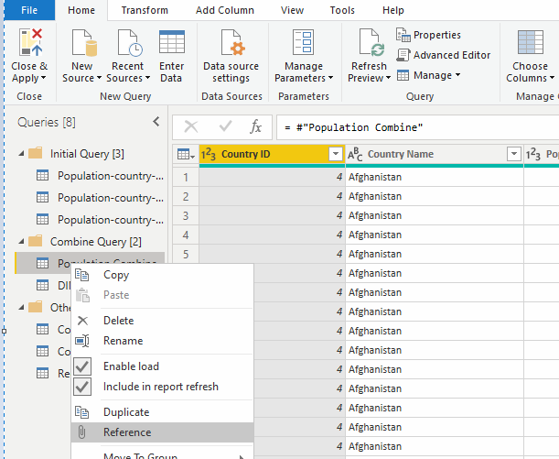
THỰC HÀNH POWER QUERY
Reference Query: Tạo 1 query “tham chiếu” tới query gốc
15
15
1
THỰC HÀNH POWER QUERY

Slide 18
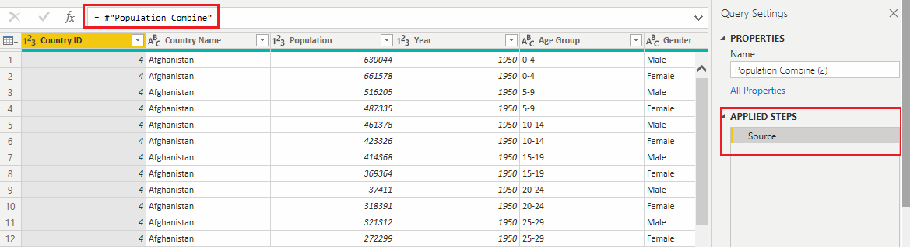
THỰC HÀNH POWER QUERY
Reference Query: Source là Query được tham chiếu
16
16
1
THỰC HÀNH POWER QUERY

Slide 19
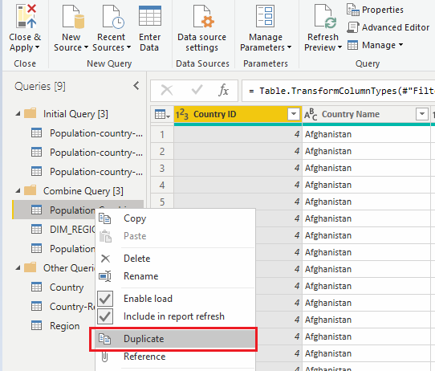
THỰC HÀNH POWER QUERY
Duplicate Query: Tạo 1 query là copy nguyên bản của Query gốc
17
17
1
THỰC HÀNH POWER QUERY

Slide 20
THỰC HÀNH POWER QUERY
Duplicate Query: Tạo 1 query là copy nguyên bản của Query gốc
18
18
1
THỰC HÀNH POWER QUERY

Slide 21
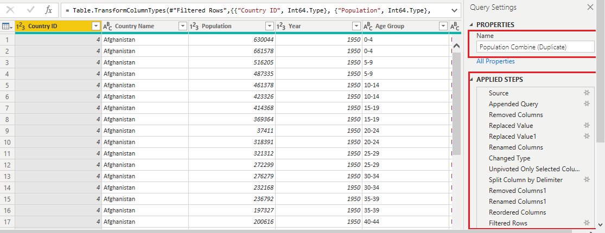
THỰC HÀNH POWER QUERY
Duplicate Query: Tạo 1 query là copy nguyên bản của Query gốc
19
19
1
THỰC HÀNH POWER QUERY

Slide 22
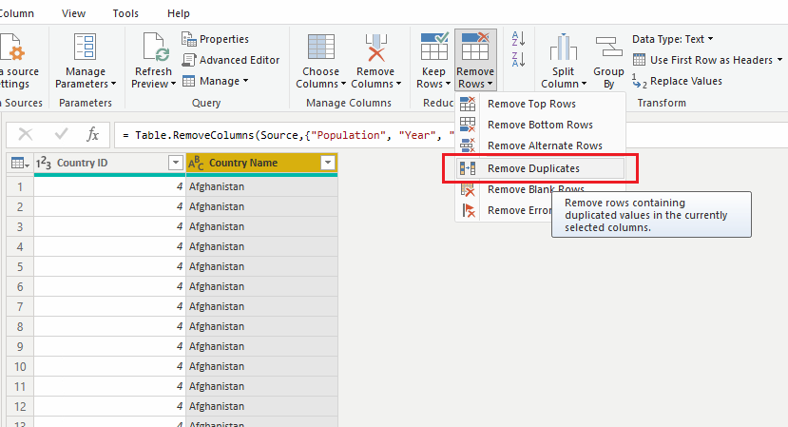
THỰC HÀNH POWER QUERY
Remove Duplicates : Xóa các dòng dữ liệu trùng lặp
20
20
1
THỰC HÀNH POWER QUERY

Slide 23
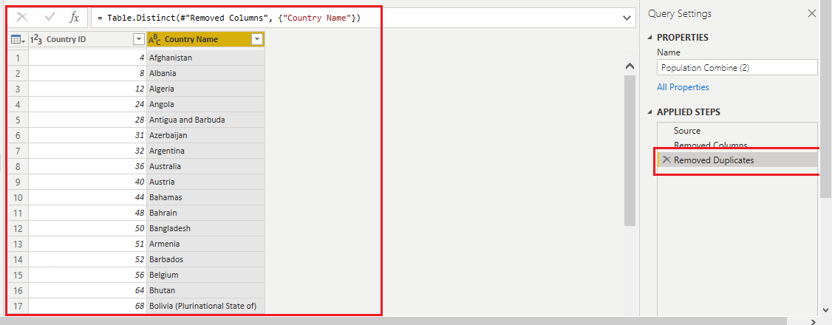
THỰC HÀNH POWER QUERY
Remove Duplicates : Xóa các dòng dữ liệu trùng lặp
21
21
1
THỰC HÀNH POWER QUERY

Slide 24
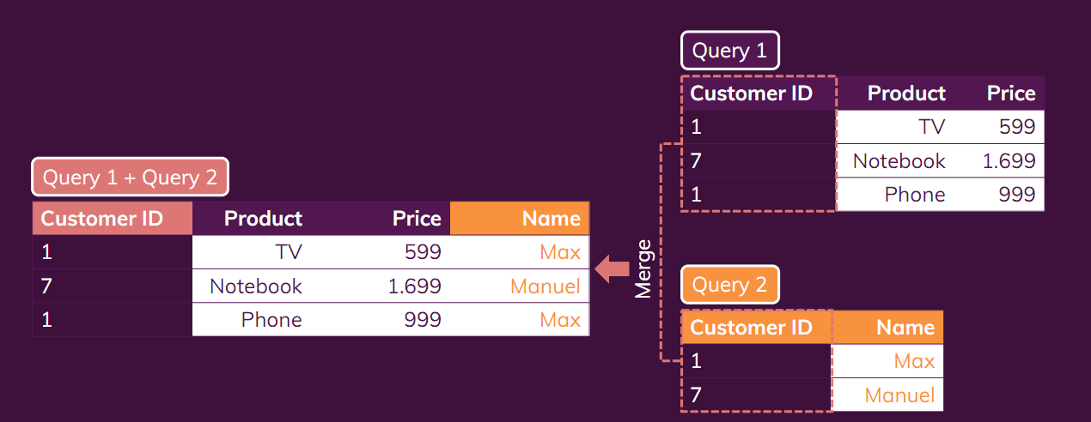
THỰC HÀNH POWER QUERY
Merge Query
22
22
1
THỰC HÀNH POWER QUERY

Slide 25
JOIN KIND
Join Kind
Left Outer Join
Right Outer Join
Full Outer Join
Inner Join
Left Anti Join
Right Anti Join
23
22
1
THỰC HÀNH POWER QUERY

Slide 26
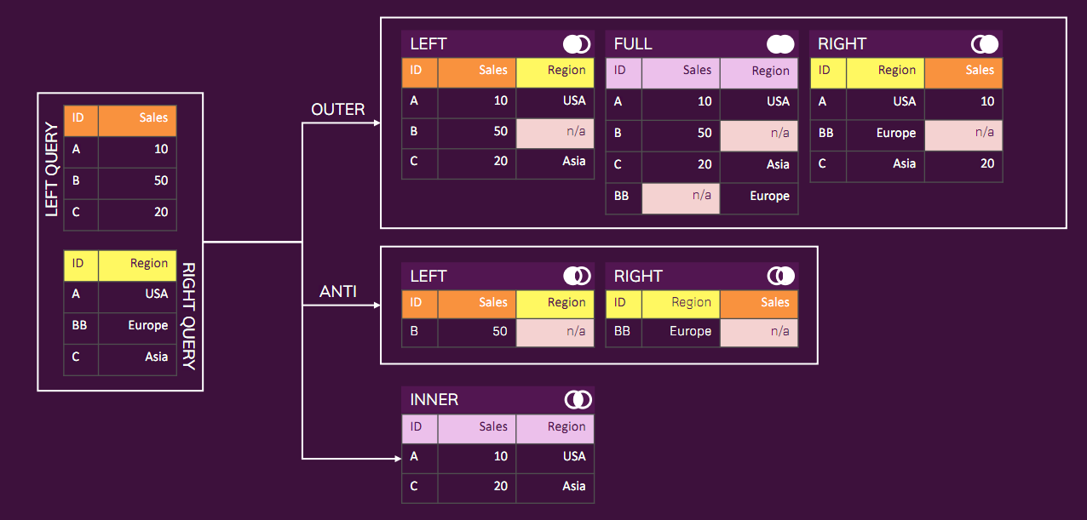
THỰC HÀNH POWER QUERY
Join Kind
24
1
THỰC HÀNH POWER QUERY

Slide 27
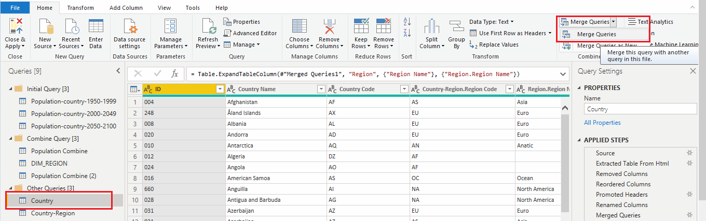
THỰC HÀNH POWER QUERY
Merge Query
25
23
1
THỰC HÀNH POWER QUERY

Slide 28
THỰC HÀNH POWER QUERY
Merge Query
26
24
1
THỰC HÀNH POWER QUERY

Slide 29
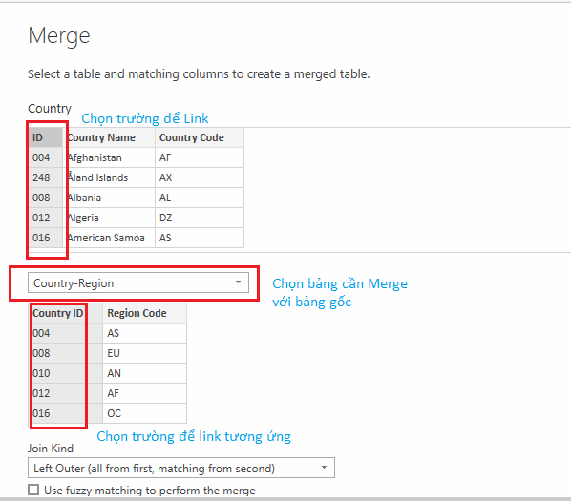
THỰC HÀNH POWER QUERY
Merge Query
27
1
THỰC HÀNH POWER QUERY

Slide 30
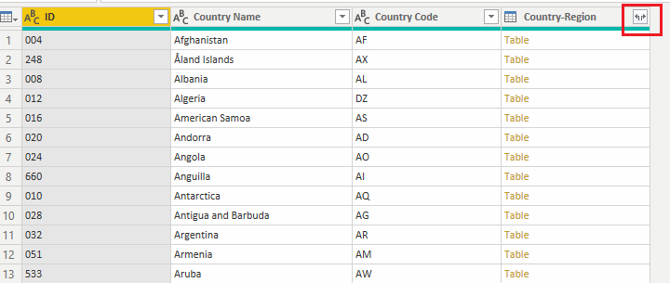
THỰC HÀNH POWER QUERY
Merge Query
28
26
1
THỰC HÀNH POWER QUERY

Slide 31
THỰC HÀNH POWER QUERY
Extract: Tạo cột mới dựa vào transform giá trị 1 cột, theo 1 số điều kiện
Length
First Character
Last Character
Range
Text Before Delimiters
Text After Delimiters
Text Between Delimiters
28
27
1
THỰC HÀNH POWER QUERY

Slide 32
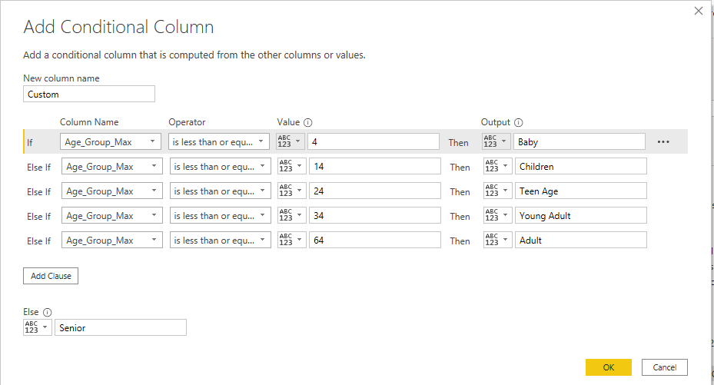
THỰC HÀNH POWER QUERY
Conditional Column: Tạo cột mới dựa vào các câu lệnh điều kiện (If-Then-Else)
29
28
1
THỰC HÀNH POWER QUERY

Slide 33
THỰC HÀNH POWER QUERY
Dựa vào các kỹ năng trên, thực hành tạo
Fact Table: Fact_Population
Dim Table:
Dim_Country
Dim_Age_Group
Dim_Gender
30
29
1
THỰC HÀNH POWER QUERY

Slide 34
1 SỐ TIPS TỐI ƯU
Enable Load các Query cần thiết cho làm Model, Report
Refresh các query cần thiết cho làm Report
Sử dụng Parameter trong Query
31
30
1
THỰC HÀNH POWER QUERY

Slide 35
MAGIC CODE INSTITUTE
THANKS FOR LISTENING !!!
HOTLINE : 0362919762 WEBSILE: PANTECH.EDU.VN

